Slide 1

论数据结构
赵玉瑾

Slide 2

分享过程中有任何问题随时可以打断我 ☺

Slide 3
目录
今天主要讲四种数据结构
0、数据结构概述
一、数组
1、概念
2、不同编程语言数组的比较
3、用java实现一个数组类
4、数组的增删改查
5、数组增删改查的时间复杂度
二、栈与队列
1、概念与特性
2、应用
3、用java数组实现
4、实现增删改查及其时间复杂度分析
5、redis栈与队列的实现
三、链表
1、概念与特性
2、与数组的比较
3、用c、php、java实现
4、实现增删改查及其时间复杂度分析
5、链表的其他形态

Slide 4
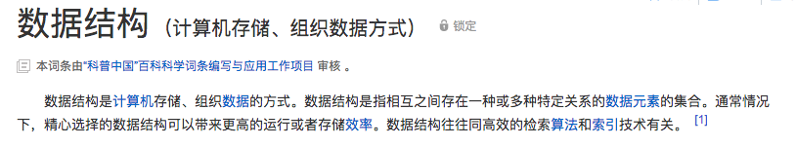
数据结构 ---- 概念
数据结构是什么东西？

Slide 5
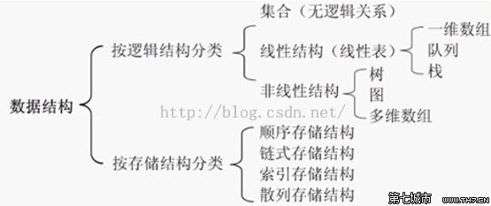
数据结构 ---- 分类

Slide 6
数据结构 ---- 内容
一个完整的数据结构技术栈都包括哪些内容？
数组
队列
栈
链表
集合
映射（哈希表等）
树
图

Slide 7
数据结构 ---- 树（数据结构里的大头）
顺带说一下都有哪些树？
二叉树
搜索二叉树
AVL树
红黑树
B/B+树
线段树
堆
Trie
并查集
等。。。

Slide 8
先讲第一个也是最简单的数据结构：
数组

Slide 9
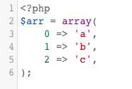
数组----不同编程语言中数组表示的比较
Php、python等高层语言中的数组(只考虑索引数组的情况)
Php：
思考：php的数组底层实现是如何实现的呢？

Slide 10

数组----不同编程语言中数组表示的比较
python：

Slide 11
数组----不同编程语言中数组表示的比较
Php、python等高层语言中的数组特性总结：
此两种语言都是弱类型语言，
不必声明数组的数据类型，
int、string等类型都可以放在同一个数组中。

Slide 12
数组----不同编程语言中数组表示的比较
Java、Go、C等中底层语言中的数组：
Java：
C:
Go:

Slide 13
数组----不同编程语言中数组表示的比较
Java、Go、C等中底层语言中的数组特性总结：
此三种语言都是强类型语言，
都需要声明数组的数据类型，
一个数组中只能存放相同数据类型的数据。

Slide 14
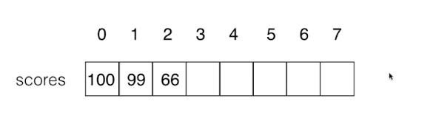
数组
用java语言为例做一个具体的讲解（包括创建和增删改查）：
先思考以下php中如何实现这些操作？

Slide 15
数组
Java数组的增删改查的时间复杂度分析

Slide 16
数组
数组的一个很大的缺点：
数组从声明开始容量就固定不变了

Slide 17
数组
动态数组

Slide 18
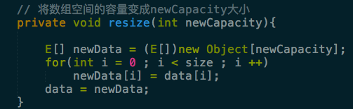
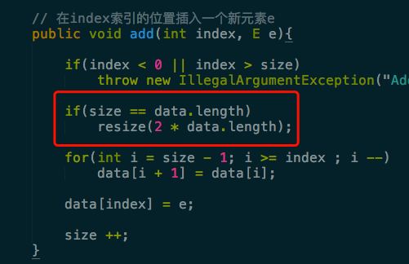
数组 ---- 动态数组

Slide 19
数组
Q&A

Slide 20
插一个话题：
我认为我们写程序时制约着我们的三个因素：
1、时间（程序运行时间）
2、空间（系统空间）
3、我们程序员的时间和精力

Slide 21
栈和队列

Slide 22
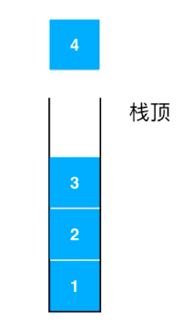
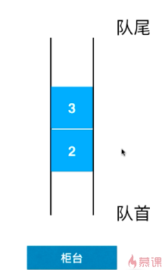
栈和队列 ----概念和特性
栈
队列

Slide 23
栈和队列 ---- 应用
在讲栈和队列如何实现之前先说说其应用

Slide 24
栈和队列 ---- 栈的应用
1、编辑器的undo操作

Slide 25
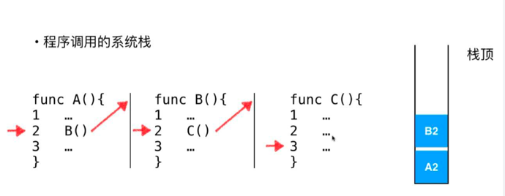
栈和队列 ---- 栈的应用
2、函数中的嵌套调用

Slide 26
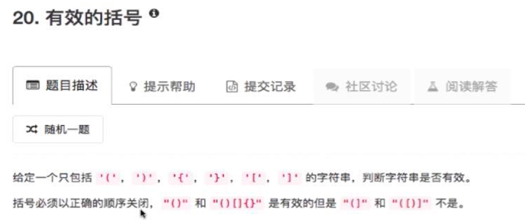
栈和队列 ---- 栈的应用
3、做个题

Slide 27
栈和队列 ---- 应用
题外话：
推荐一个做题的网站
https://leetcode-cn.com/

Slide 28
栈和队列 ---- 栈的应用
最后做一个通俗但不严谨的总结：
对一序列事先正着来再反着来的问题
就可以先考虑是否能用栈来解决。

Slide 29
栈和队列 ---- 队列的应用
队列的应用太多了，也比较好理解
例如秒杀

Slide 30
栈和队列
如何实现？

Slide 31
栈和队列
首先思考一下：
不借助任何第三方工具，
用php如何自己动手实现栈和队列？？？

Slide 32
栈和队列
以java为例，用数组实现栈和队列

Slide 33
栈和队列 ---- 栈的数组实现
栈的增、删、改、查

Slide 34
栈和队列 ---- 队列的数组实现
队列的增、删、改、查

Slide 35
栈和队列
用数组实现栈和队列
其增删改查的时间复杂度分析

Slide 36
栈和队列
用数组实现队列的一个很明显的缺点：
数据从队首出队后浪费了数组空间

Slide 37
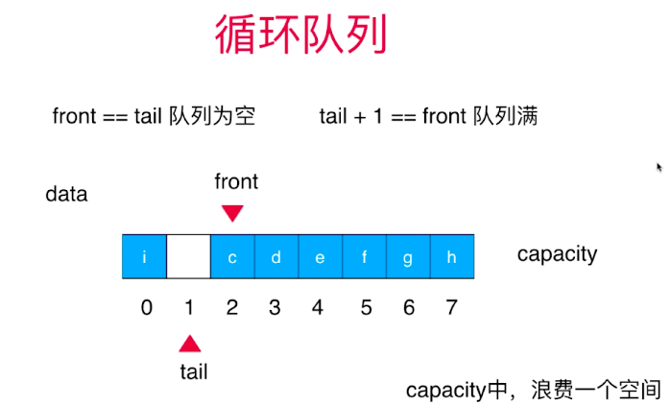
栈和队列
解决办法：

Slide 38
栈和队列
Q&A

Slide 39
栈和队列
思考1：
我们phper在现实开发中如果需要用到
栈和队列了，怎么实现？

Slide 40
栈和队列
可以借助redis
Redis List 里有四个命令：
Lpush、rpush、lpop、rpop
实现栈----入栈：rpush； 出栈：rpop
实现队列----入队：rpush； 出栈：lpop

Slide 41
栈和队列
思考2：
（1）redis list类型的底层是如何实现的？
（2）除了用数组，我们还可以怎么来实现
栈和队列？
https://blog.csdn.net/caishenfans/article/details/44784131

Slide 42
链表

Slide 43
链表 ---- 应用
是很多高层数据结构的基础
例如栈、队列、
树其实也是基于链表这种链式结构演变来的
等等

Slide 44
链表 ---- 概念
计算机中的链表是什么样子的?

Slide 45
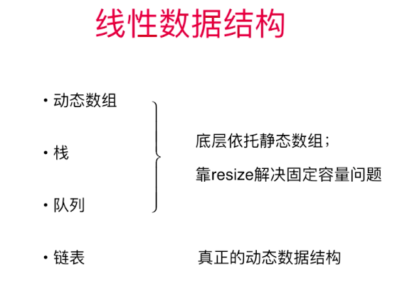
链表 ---- 与数组的比较
不需要考虑固定容量的问题

Slide 46
链表
如何实现？？？

Slide 47
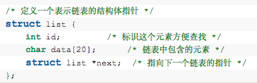
链表 ---- 如何实现
先看下C的实现：
https://blog.csdn.net/tech_pro/article/details/70207204

Slide 48
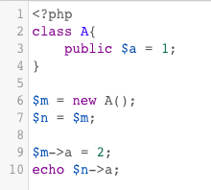
链表 ---- 如何实现
php的实现：
https://www.cnblogs.com/firstForEver/p/5245534.html

Slide 49
链表 ---- 如何实现
先做一个题：

Slide 50
链表 ---- 如何实现
php和java对象实例的赋值都是
引用赋值（类似于c中指针的概念）

Slide 51
链表 ---- 如何实现
用java为例实现链表：
1、创建
2、增删改查

Slide 52
链表
用java实现链表增删改查的
时间复杂度分析

Slide 53
链表
用链表来实现栈和队列？
1、用链表实现栈
2、用链表实现队列

Slide 54
链表
1、用链表实现栈和队列的时间复杂度分析
2、与用数组实现栈和队列的对比

Slide 55
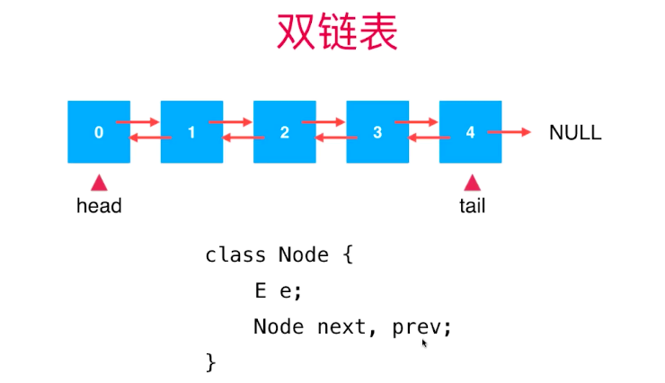
链表 ---- 链表的其他形态
Java数组的增删改查的时间复杂度分析

Slide 56
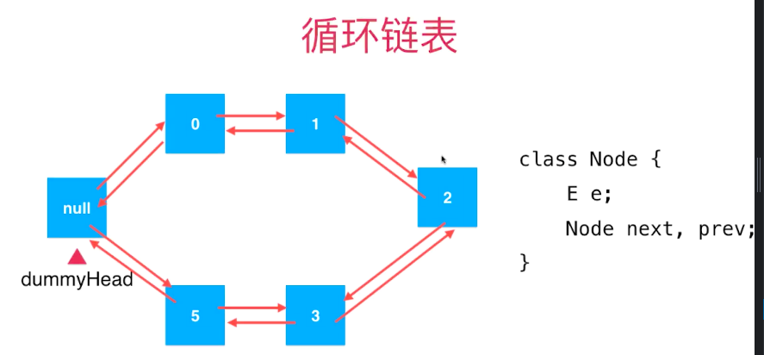
链表---- 链表的其他形态
Java数组的增删改查的时间复杂度分析

Slide 57
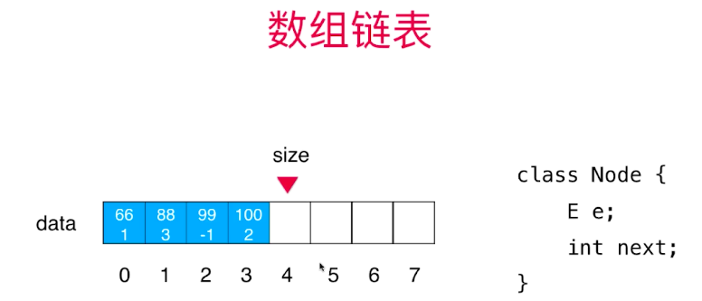
链表 ---- 链表的其他形态
用数组实现链表：

Slide 58
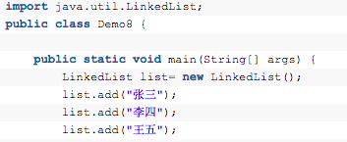
链表
Java自己的链表类：LinkedList
底层实现就是一个双向链表

Slide 59
链表
Q&A

Slide 60
更多思考
个人觉得数据结构是算法的基础，
学会数据结构就基本学会一半经典的基础算法了

Slide 61
更多思考
以后有机会再讲讲剩下的以下内容：
集合
映射（哈希表等）
树
图

Slide 62
That’s All
Thank you!
Q&A
赵玉瑾

